Slide 1

どちらが環境にやさしいですか？
レジ袋とマイバッグの場合
Ver.2

Slide 2
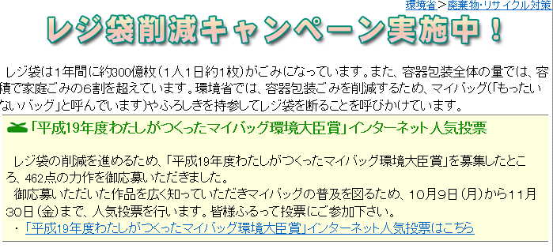
レジ袋削減でＣＯ2が削減されるか
下の広報は、環境省が出したレジ袋削減を促進するためのものです。レジ袋削減のためにマイバッグを使うことを呼びかけています。

Slide 3
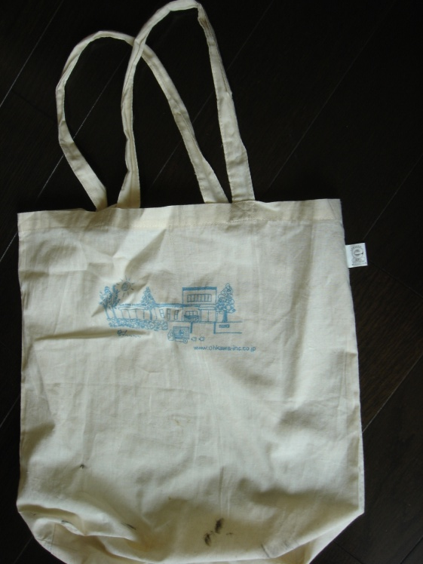
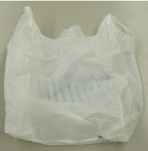
マイバッグとレジ袋の違い①
ゴミが出ない
資源を無駄にしない
ゴミになる
資源の無駄

Slide 4
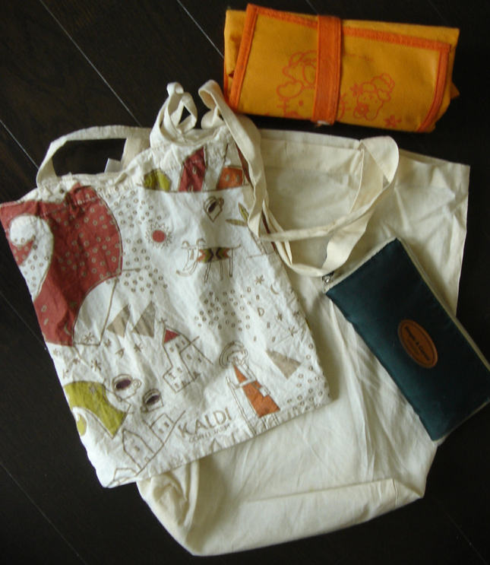
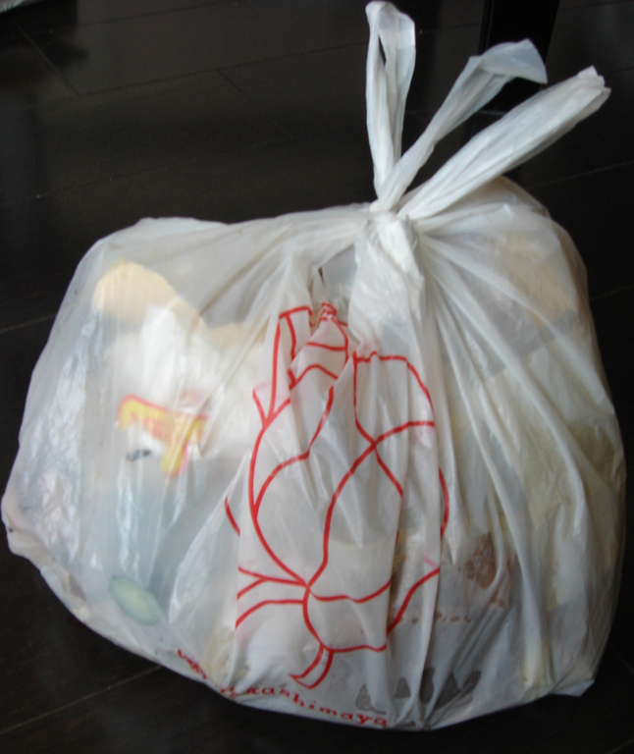
マイバッグとレジ袋の違い②
たまってくる
汚れてくる
持参しなくてはいけない
ゴミ袋になる
リサイクルできる
ほしい時手に入る

Slide 5
環境にやさしい買い物
どっちを使えばいい？
？？？ごみ、水、CO2、エネルギー

Slide 6
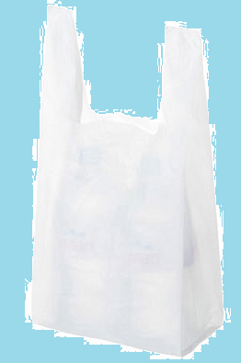
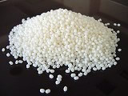
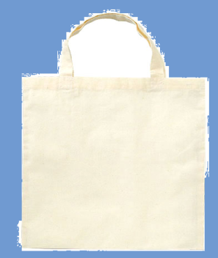
どちらがゴミが出るか？
100回の買い物をするとします。マイバッグは、100回で買い替えと仮定
ゴミ
捨てる
ゴミになる袋の数は？
100
リサイクル
ゼロ
一番!?
ゴミ
100回使って
１

Slide 7
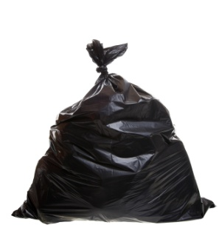
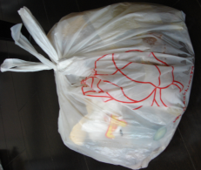
レジ袋はゴミ袋にもできる
100回の買い物でもらったレジ袋を「そのまま捨てる場合」、「ゴミ袋として再利用する場合」、「マイバッグ利用」を比較
ゴミ
捨てる
買う
ゴミになる袋の数は？
市販のゴミ袋
200
ゴミ袋
100
一番!?
ゴミ
100回使って
買う
市販のゴミ袋
101

Slide 8
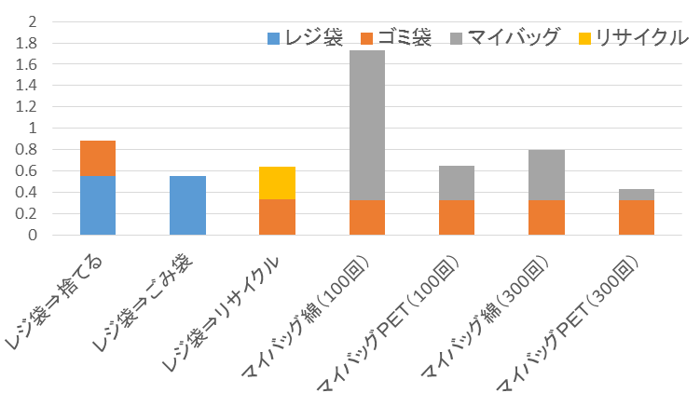
マイバッグ・レジ袋処分方法を考えて
ゴミの量を計算すると
グラフは、ゴミ袋への再利用を考慮した場合に、買い物1回あたりに出る袋（マイバッグ、レジ袋、ゴミ袋）が原因となるゴミ埋立量（製造時の端材やゴミ焼却後、残る灰の量）。
レジ袋（6.8g）をゴミ袋へ再利用したり、分別回収してリサイクルすればPET製マイバッグ（約40g)を使う場合と埋立るゴミ量は変わらないという結果になりました。
綿製マイバッグ（80g)は、300回以上使用しないとレジ袋よりもゴミの量を増やすという結果になりました。
一番!?
ゴミ埋立量(g)
（LCAソフトウェアMiLCAにより算出）

Slide 9
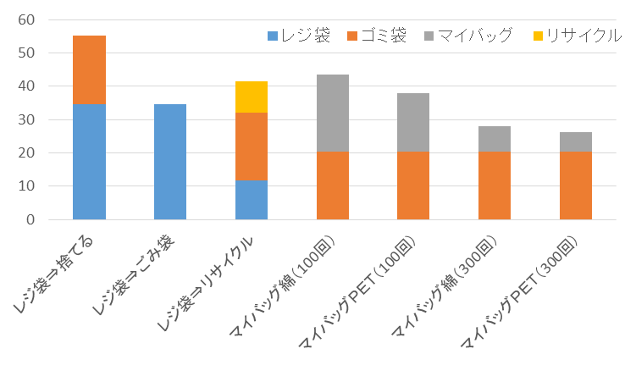
マイバッグ・レジ袋処分方法を考えて
温室効果ガス（GHG)排出量を計算
グラフは、ゴミ袋への再利用を考慮した場合に、買い物1回あたりに出る袋（マイバッグ、レジ袋、ゴミ袋）が原因となる二酸化炭素などのGHG排出量です。
マイバッグを100回しか使わずに捨てると、レジ袋をゴミ袋に使ったり、リサイクルした方がGHG排出量が減るという結果になりました。同じマイバッグでもバッグの重量によりGHG排出量が変わることもわかりました。
一番!?
ｇ－CO2e
（LCAソフトウェアMiLCAにより算出）

Slide 10


買い物袋の一生(ライフサイクル）を考える
マイバッグ
原材料
調達
製造
販売
廃棄
輸送
輸送
使用
輸送
繰り返し
レジ袋
原材料
調達
製造
使用
廃棄
リサイクル
輸送
輸送
輸送
ライフサイクルの様々な工程で資源、エネルギー、水が必要であり、CO2、廃棄物も様々な工程で排出される

Slide 11
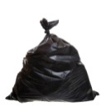
買い物袋のライフサイクルに
「ごみ袋」という機能を加えると
ゴミ袋の投入が必要
マイバッグ
原材料
調達
製造
販売
廃棄
輸送
輸送
使用
輸送
繰り返し
レジ袋(ゴミ袋使用有）
原材料
調達
製造
使用
ゴミ袋
使用
廃棄
輸送
輸送
輸送
新たな投入は無い

Slide 12
買い物袋のライフサイクルに
「ごみ袋」という機能を加えると
レジ袋
レジ袋(ゴミ袋使用有）
原材料
調達
製造
使用
ゴミ袋
使用
廃棄
輸送
輸送
輸送
新たな投入は無い
レジ袋(ゴミ袋使用無）
使用
輸送
原材料
調達
製造
廃棄
リサイクル
輸送
輸送
ゴミ袋
使用
輸送
ゴミ袋の投入が必要
ゴミ袋のライフサイクルの資源、エネルギー、水、CO2、廃棄物も計算に入れなくてはいけない。

Slide 13
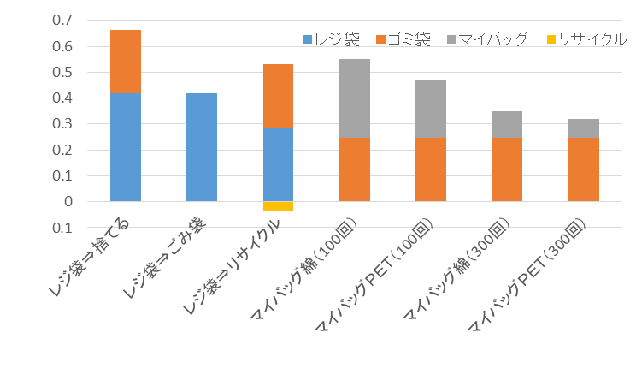
マイバッグ・レジ袋処分方法を考えて
エネルギー消費を計算すると
グラフは買い物1回あたりに出る袋（マイバッグ、レジ袋、ゴミ袋）が原因となるエネルギー消費量です。
レジ袋のリサイクルは、ゴミ袋にするよりエネルギー消費量が増えます。
現在の日本のゴミ焼却施設には発電機能がついていることがよくあります。下の結果には、リサイクルせず廃棄したときに、ゴミ発電によるエネルギー回収が含まれています。
MJ
LCAソフトウェアMiLCAにより算出

Slide 14
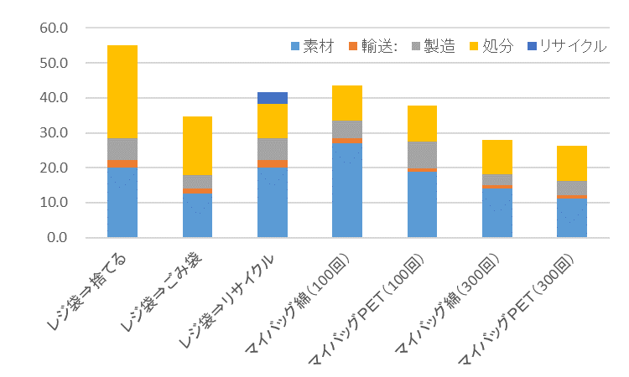
GHG排出量を
ライフサイクルに振り分けて考える
モノのライフサイクル（製造・輸送・使用・廃棄・リサイクル）を考えると、使用時にエネルギーを使わないものは、素材や製造によるGHG排出がライフサイクルの中の多くを占めています。
レジ袋、ゴミ袋、合成繊維といった石油化学製品は焼却時のGHG排出も多くなります。コットン等の天然素材は、製造時のGHG排出が低いものの素材のGHG排出が大きい傾向にあります。
ｇ－CO2e
LCAソフトウェアMiLCAにより算出）

Slide 15
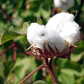

マイバッグ(綿）の一生を考えてみると・・・
①木綿生産
中国
⑤利用
⑥廃棄
②製造
製品完成
④販売
③輸送

Slide 16
レジ袋の一生を考えてみると・・・
製品完成
①資源採掘
中東地域
原油
④利用
⑤廃棄
③製造
②輸送
⑥リサイクル
ポリエチレン

Slide 17
「環境にやさし」くなるためには、
モノの一生の見えないところの環境影響を考慮しよう。
モノの使い方で、同じものでも環境への影響が変わることを考えておこう。（使用期間は?捨てる以外の方法は?等）
いま「何」が重要かを考えよう。水？エネルギー？温暖化？
  もしかすると、お金、時間、健康などなど
技術の進歩で同じものでも環境影響が改善することもある。新しい技術を理解しよう。（例：ごみ発電）
モノの素材についての環境影響を考える必要もある。
自分の行動や選択が社会や地球全体につながっていることを覚えておこう。

Slide 18
参考資料
1. 「３R行動見える化ツール」に係る３R行動原単位の算出方法<別冊>平成28年（環境省） P85-86
2. 石油化学製品のLCIデータ調査報告書〈更新版〉2009 (社）プラスチック処理促進協会
3. "認定 CFP -PCR PCR番号： PA-BC-03 2013年08月19日 プラスチック製容器包装【第3版】 "
4 .樹脂加工におけるインベントリデータ調査報告書（プラスチック処理促進協会2011）
5. MILCAデータベースIDEA「再生プラスチック成形材料」
6. 繊維製品（衣料品）のLCA調査報告書 資料編 （2005、経済産業省） ブラウス(資料7,13）
7. "認定 CFP -PCRPA-BL-04 2014年02月17日タオル製品【第4版】 "
8. コットン0102 10L ADCAM ノベルティーグッズ HP（http://www.adcam.jp/gallery/0102.php） 2016年8月25日
9. 平成２６年度国際石油需給体制等調査中国のエネルギー政策動向等に関する調査（2015） 経産省・野村総合研究所
10. 繊維製品（衣料品）のLCA調査報告書 資料編 （2005、経済産業省） 資料15 ワンピース
11．MILCA 1.2.0.0 , IDEA Ver 1.1.0(2012/7/10) (社）産業環境管理協会 (2016)

Slide 19
この教材は、独立行政法人再生保全機構地球環境基金、の助成を受けて作成しました。
NPO法人横浜LCA環境教育研究会

